Slide 1
因應陸客縮減之衝擊及效應
105年來臺陸客總數較去年同期上半年約成長3.06%，下半年負成長34.72%，並衝擊各縣市地區觀光發展及購物零售業、旅宿業、遊覽車等相關產業。觀光局爰依行政院指示，自11月起辦理「擴大國內旅遊措施」。
綱要一： 輔導陸團接待業者轉型暨拓源訓練
6場次研習營
292家陸團業者完訓並包裝國內旅遊行程，輔導之陸團業者佔陸團業者總數67%
6條深度旅遊踩線(2條穆斯林路線，4條國旅路線)
預定於北、高辦理2場產業媒合洽談會
Notes:
好玩卡、觀巴

Slide 2

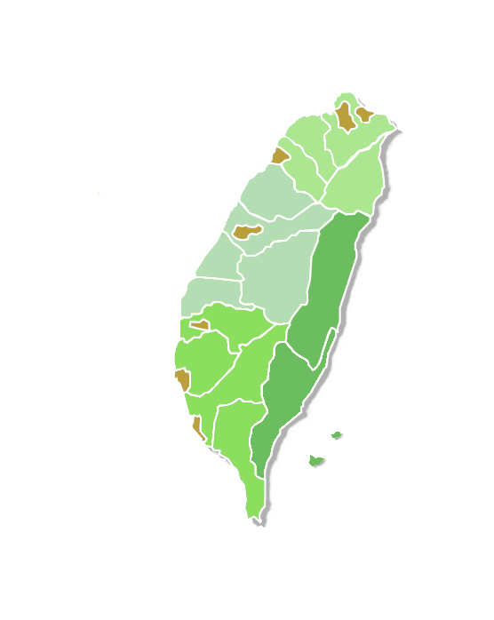
綱要二：補助旅行業辦理國內旅遊
國旅行程集中於受創9縣市創造商機
參團旅客達17萬9,829人次，
申請補助金額達2億3647萬
帶動約8億700萬元商機
桃園市3.08%
新北市5.85%
南投縣18.14%
花蓮縣7.94%
嘉義縣、市9.14%
567家旅行業者包裝國內旅遊行程
總出團量達5,174團
行程安排至受衝擊之9縣市達78.51%
1日遊者佔32.06%；2日遊以上67.64%
生態旅遊比例達53.5%
鄰里社區招攬旅遊比例達41.82%
高雄市5.85%
臺東縣6.97%
屏東縣6.07%
註:百分比係以團數計，統計日期截至12/16日

Slide 3


綱要三：整合行銷宣傳推廣
以綠色生態+電子票證為行銷主軸，採用多元行銷方式露出活動內容
整合全臺各地方縣市政府資源並提供行程優惠誘因
後續國內旅遊發展策略
加強跨部會合作，共同推動國內旅遊
輔導產業轉型與升級
  持續輔導陸團接待業者轉型暨拓源
  針對旅行業進行品牌診斷，提出企業品牌策略規劃
  推動導遊考試變革，加速新住民及僑外留學生投入觀光產業職場

